Slide 1


Slide 2
А что такое опасные ситуации?
Что должен делать человек, чтобы избежать опасности?
Опасная ситуация это, когда жизни и здоровью человека есть угроза. Человек должен соблюдать правила безопасности.

Slide 3
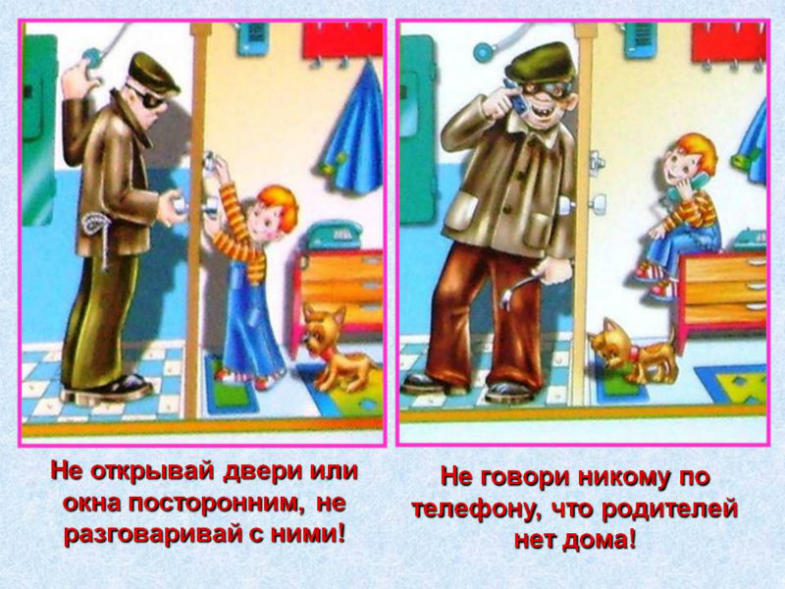

Slide 4
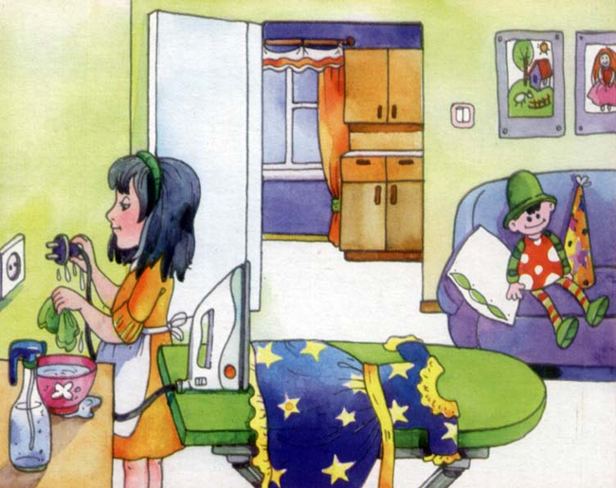
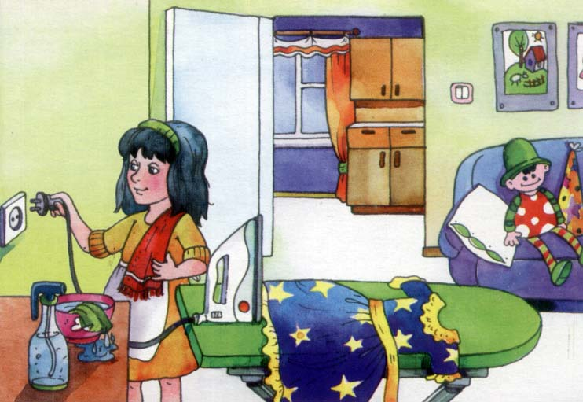

Slide 5
Правила безопасного обращения с электричеством.
Правило № 1. Уходя из дома и даже из комнаты, надо обязательно выключить телевизор, магнитофон, утюг и другие электроприборы.
Правило № 2. Никогда не тяни за электрический провод руками.
Правило № 3. Ни в коем случае не подходи к оголенным проводам, не дотрагивайся до них.
Правило № 4. Если из телевизора или пылесоса пахнет горелой резиной, если видны искры – надо немедленно выдернуть из розетки провод. Такой прибор нужно или починить, или выбросить. Но, конечно, пользоваться ими нельзя.

Slide 6
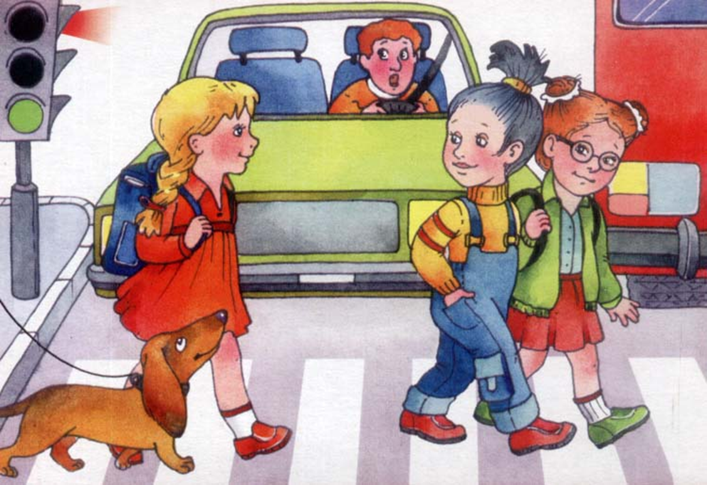
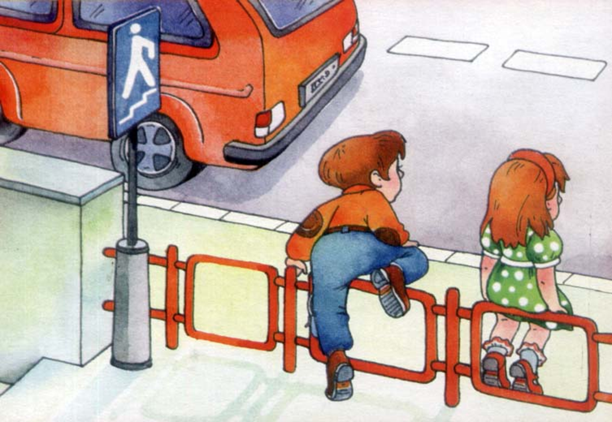

Slide 7
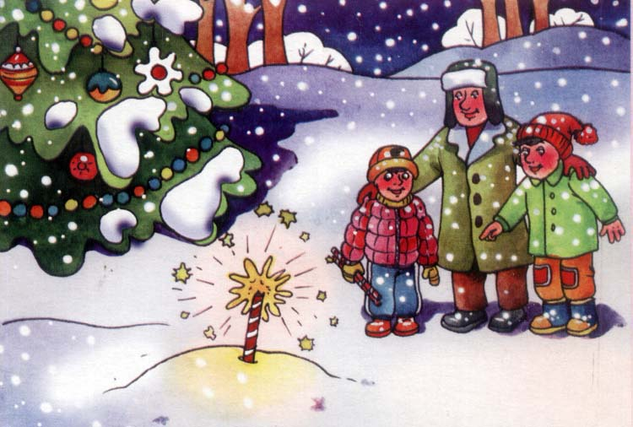
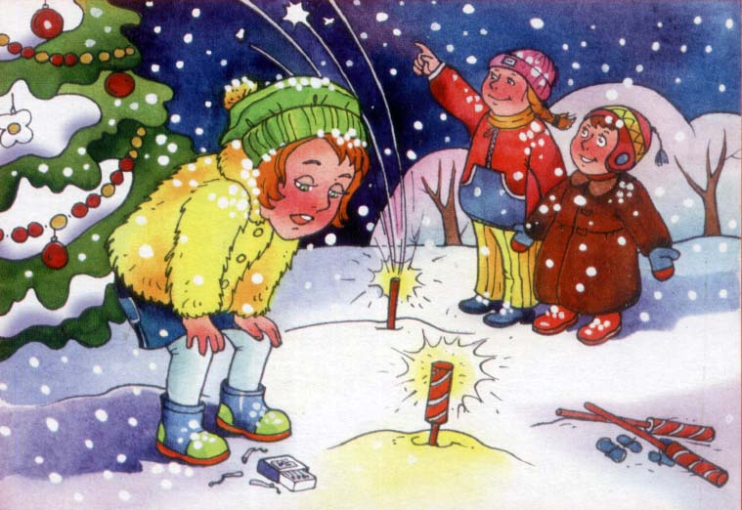

Slide 8
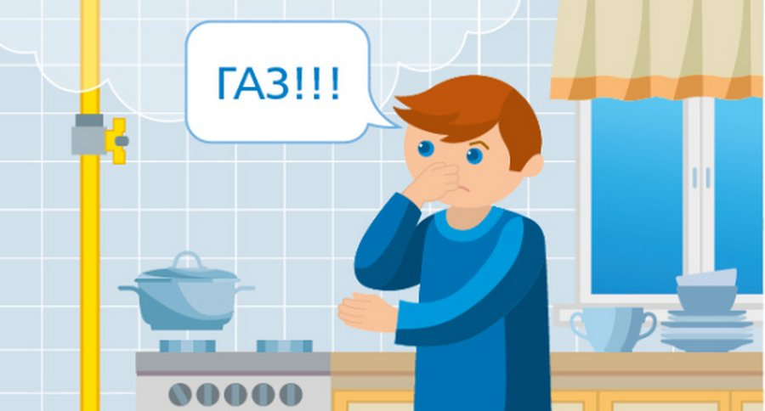

Slide 9
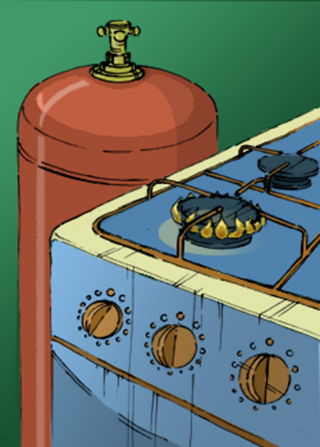
Газ может быть очень опасен. Во-первых, скопившись на кухне, газ может взорваться. Во-вторых, им можно отравиться. Поэтому, почувствовав запах газа, надо соблюдать следующие правила:
Если вы почувствовали запах газа:
1) Надо немедленно сказать об этом взрослым.
2) Надо сразу же открыть окно и проветрить комнату.
3) Проверить, закрыты ли краны у плиты на кухне.
4) Немедленно позвонить в экстренную службу газа.
Чего нельзя делать, если вы почувствовали запах газа.
1) Нельзя зажигать свет (и, вообще, лучше в это время не пользоваться электроприборами: не включать телевизор, компьютер, чайник и т. д.).
2) Нельзя зажигать спички и проверять, где утечка газа. Может произойти взрыв. Самой маленькой искорки бывает достаточно для взрыва газа, А в выключателях и в розетках

Slide 10
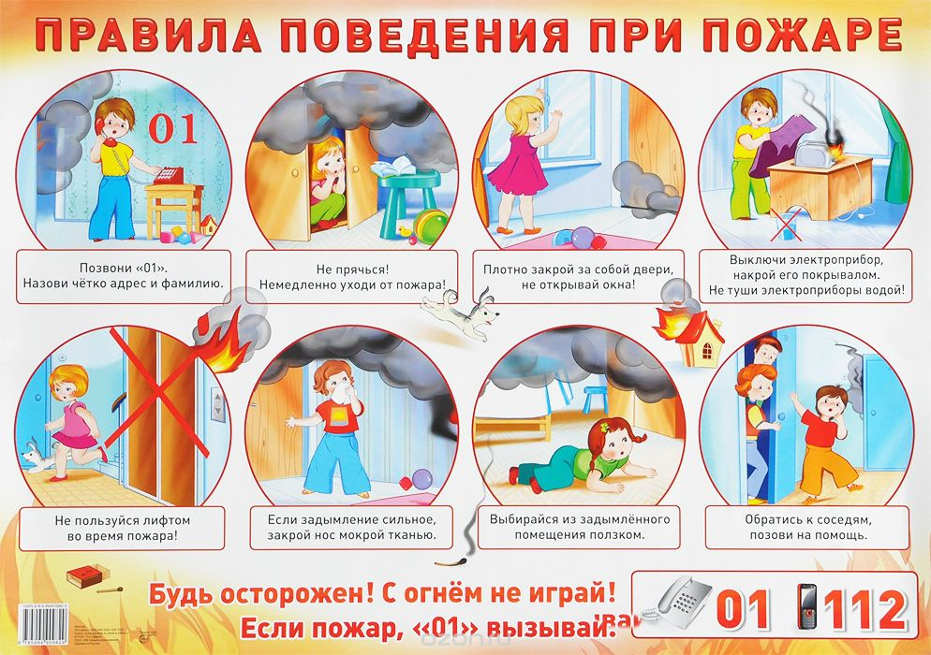

Slide 11
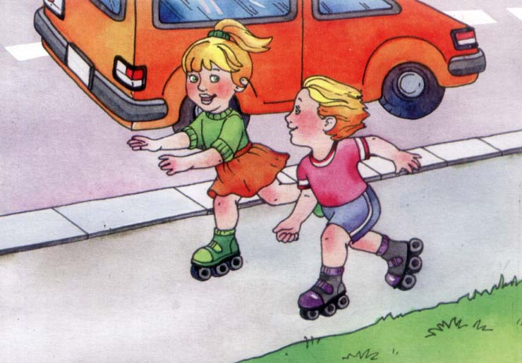
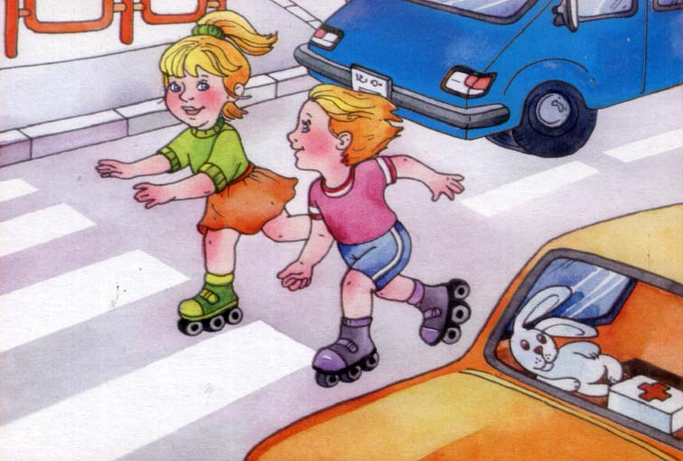

Slide 12

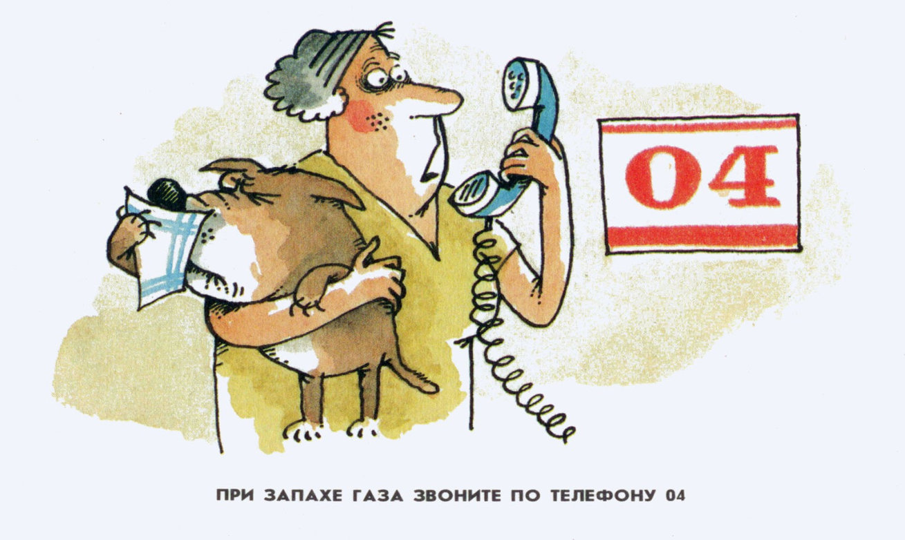

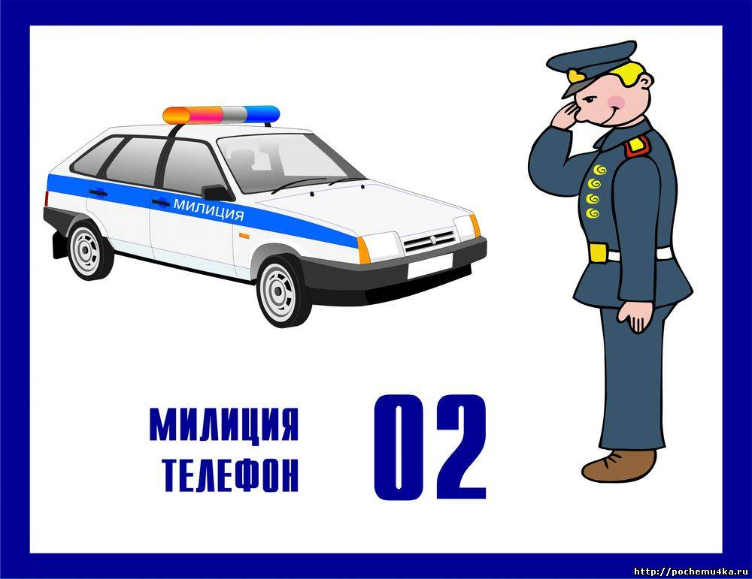
Каждый человек должен знать, куда он может обратиться за помощью в случае возникновения экстремальной ситуации. В квартире около телефона должны быть номера телефонов соседей, рабочие телефоны родителей и других близких родственников, телефон ближайшего отделения милиции и служб экстренной помощи города. Какие вы знаете службы?

Slide 13
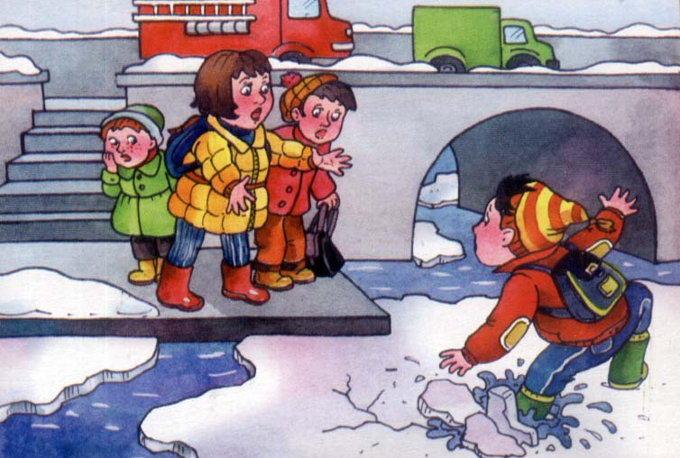

Slide 14
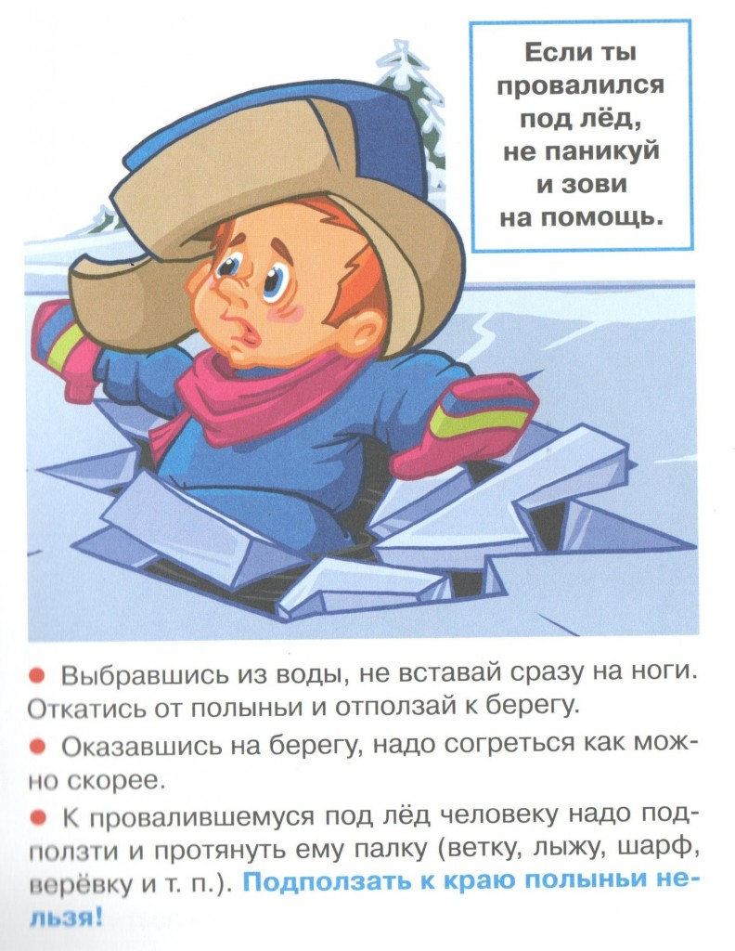
Подбадривайте жертву, чтобы она контролировала свое дыхание и оставалась спокойной. Посоветуйте делать глубокий вдох и медленный выдох сквозь губы. Попросите человека подплыть к краю и при помощи локтей частично приподняться над водой.
Попросите жертву дрыгать ногами и пытаться занять горизонтальное положение, насколько это возможно. При этом нужно стараться использовать верхнюю часть туловища, чтобы выбраться на лед. Дрыгать ногами нужно так, как будто человек плывет. В попытке занять горизонтальное положение важно постараться вытащить живот на поверхность льда.

Slide 15
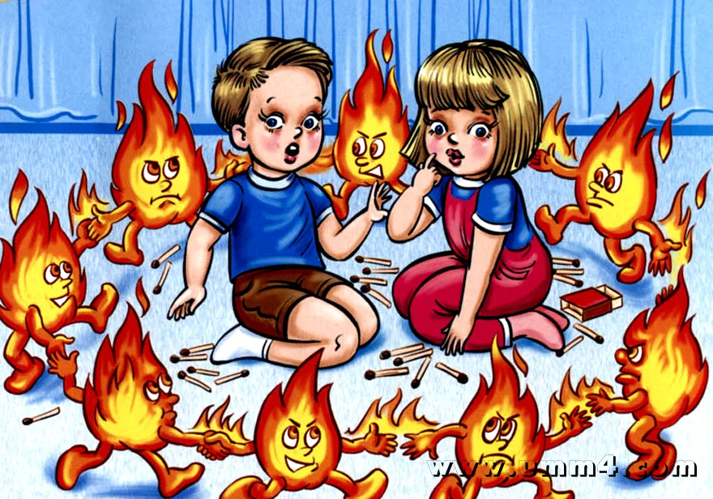
Не играй со спичками

Slide 16


